Slide 1
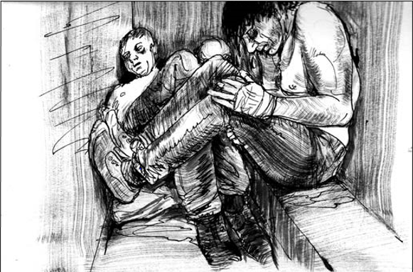
Тема 6/5.Виживання та опір у ворожому середовищі та примусовій ізоляції (військовому полоні)

Slide 2
SERE
Survival Evasion Resistance Escape
Виживання
Уникнення
Опір
Втеча

Slide 3
Якщо хтось має намір і хоче тебе вбити,
Він це зробить !

Slide 4
проте
МИ МАЄМО ВМІТИ СКОРИСТАТИСЯ ШАНСОМ ВИЖИТИ, ЩОБИ ПЕРЕМОГТИ

Slide 5
Що треба врахувати до…
Ознаки, що вказують на приналежність до сил спецпризначення, розвідки тощо
Власна безпека і безпека групи
Протоколи дій в районі виконання завдання
Припущення щодо ймовірності потрапляння в полон. Обов'язковий елемент планування операції

Slide 6
Етапи полону
Захоплення
Первинний допит/сортировка
Транспортування
Ізоляція/утримання/Допит
Звільнення (штурм/обмін)

Slide 7
Захоплення
Заплановане або випадкове
Повне домінування противника
Дуже динамічна ситуація
  швидкість розвитку подій
  непередбачуваність
  емоції як у противника, так і у тих, кого захоплюють (низький рівень контролю)
  високий ризик поранення, побиття або смерті

Slide 8
Захоплення
правила поведінки
Оцінка ситуації
У разі повного домінування противника:
Необхідно підпорядкуватись і бути пасивним
Уникати різких рухів
Захищати голову та кінцівці від ударів
Уникати зорового контакту
Запам'ятовувати, що говориш, що говорять інші

Slide 9
Первинний допит – сортування
Мета сортування – визначити, хто є носієм цінної інформації
Питання різкі і конкретні
Відповідати лише на питання, які ставляться
Берегти кінцівки (щоб не стати обузою при транспортуванні)

Slide 10
Транспортування/переміщення
Зміна транспортних засобів
Зміна місць тимчасового утримання
Велика кількість змін (вказує на те, що акція була організована і противник зацікавлений у полоненому)
Дискомфорт – незручна позиція
Відсутність можливості задоволення первинних потреб

Slide 11
Переміщення/транспортування
правила поведінки
Відсутність опору, пасивність при зміні транспортних засобів і місця
Оцінка ситуації
Транспортування – високі шанси здійснення втечі (послаблюється контроль зі сторони злочинців)
Пити і їсти завжди, коли дають
Уникати зорового контакту

Slide 12
Утримання
Ти потрібен злочинцям
Не розраховуй на комфортні умови
Будь готовий до допиту
Фізичний та психологічний тиск

Slide 13
Утримання
правила поведінки
Контроль дихання, контроль часу
Дбай про свою фізичну форму (позиція тіла, сон, харчування і напої, гігієна)
Збирай інформацію про місце перебування, про охоронців і полонених
можливість встановлення контакту з охоронцями
Мозгова активність
Не створювати проблем

Slide 14
Висновки
Незважаючи на добру натренованість, фізичну витривалість і ментальну стабільність, неможливо повністю опанувати стійкість до тортур.
Кожна людина має свою точку зламу. Полоненому не потрібно давати можливість катам мучити себе, шукаючи її.
Полоненим рекомендують дозовано повідомляти інформацію, яку попередньо дозволено розповідати противнику
Надважливо приховати частину інформації, яка може мати ключове значення для ворога та послужити для завдання великої шкоди власній стороні.

Slide 15
Методи впливу на полоненого
Експлуатація
Фізичний тиск
Психологічний тиск

Slide 16
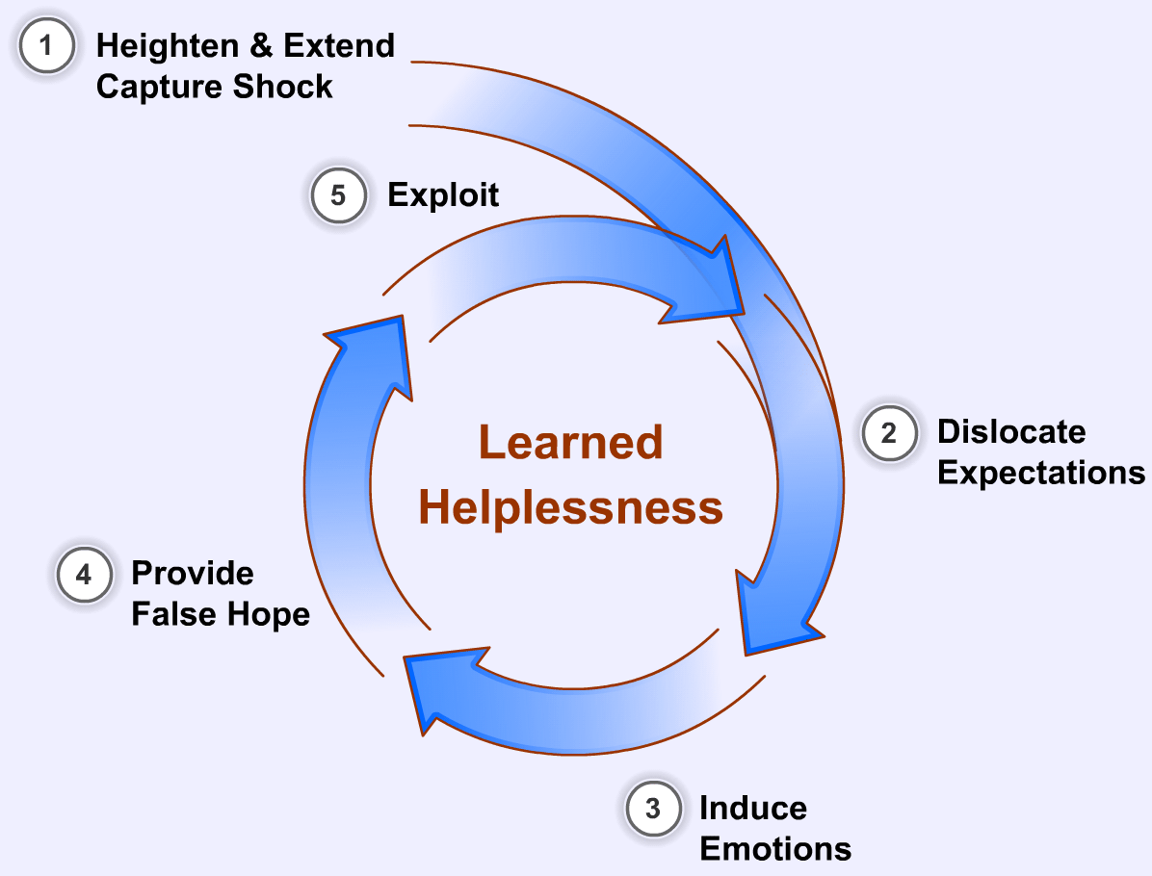
Сильне та всеохоплююче потрясіння від захоплення;
Очікування зміни місця;
Проявлення емоцій;
Спонукання марних сподівань
Експлуатація

Slide 17
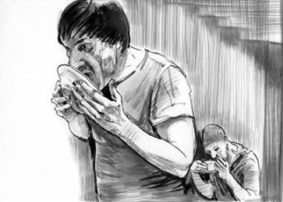
Методи впливу на полоненого: фізичні
Побиття
Обмеження в їжі, воді,
ін’єкції
примусові роботи
Тортури

Slide 18
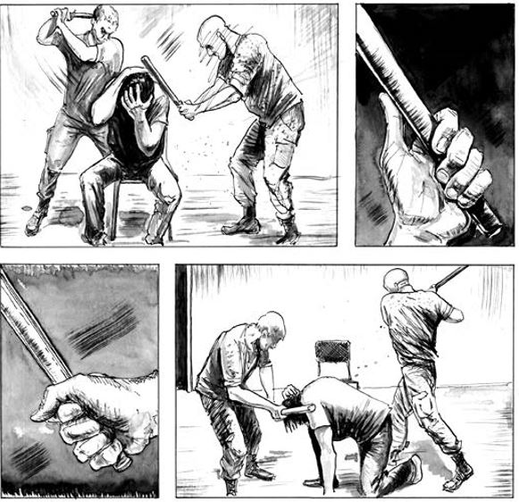
Тортури:
Тортури – як засіб вибивання інформації у полонених – в сучасних умовах змінилися лише в бік того, що сьогоднішні кати намагаються не залишати видимих слідів тортур, що свідчить лише про еволюцію методології тортур, а не свідомості щодо необхідності гуманного поводження з полоненими.
Побиття
Ножові поранення
Ураження струмом
Утоплення
Гвалтування

Slide 19
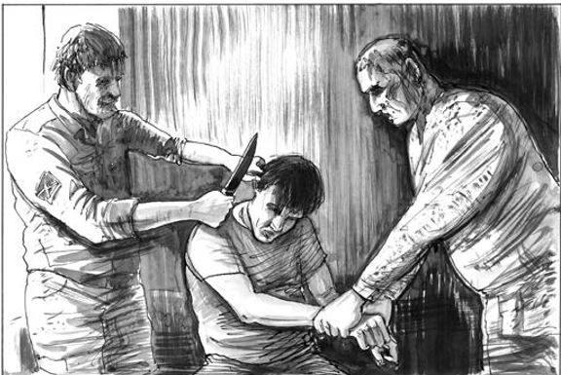
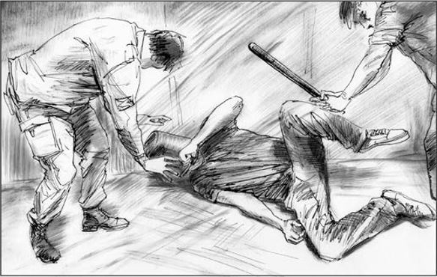

Slide 20
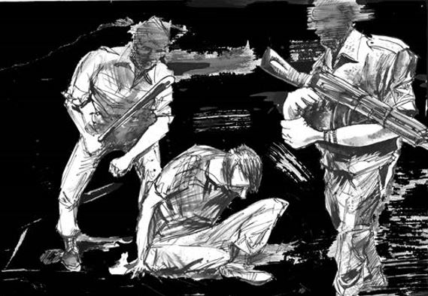
Методи впливу на полоненого:
психологічні
погрози, Імітація розстрілу
ізоляція (в тому числі, інформаційна);
штучне звуження інтересів до конкретної ситуацій;
підрив здатності до опору (зокрема, тривале позбавлення сну, їжі, води);
періодичні винагороди; демонстрація «всемогутності» (моделювання безперспективності опору);
шантаж родиною;
деградація (дії полонених звужують до потрібних для виживання);
часті та тривіальні вимоги (намагання підкорити)
Накази, які протирічать одне одному

Slide 21
Будь готовий до:
образ
побиття
тортур
насилля
складних допитів
психологічних маніпуляцій
екстремальної поведінки тебе і твоїх колег
втрати здоров‘я
власної смерті чи смерті осіб, що перебувають в полоні разом з Тобою

Slide 22
Навіть якщо вас намагаються морально придушити і переконати, що про вас забули і ви нікому не потрібні, не піддавайтесь. Це провокація. Про вас пам’ятають і працюють, роблячи все, щоб швидше звільнити.

Slide 23
Основне правило
РОЗВИНЬ В СОБІ БАЖАННЯ І СИЛИ ВИЖИТИ !

Slide 24
Як впоратися з нудьгою
Фізичні вправи
взаємодія між полоненими та охороною (комунікація з охоронцями, спостереження за поведінкою охоронців, гумор, вигадування різних історій, планування втечі);
відтворення минулого (згадування подій з минулого, сімейних подій);
повторювані дії (відпочинок у камері, ментальні вправи, запам'ятовування фактів, фантазування, спостереження за комахами, розмови із самим собою);
саморозвиваючі дії (роздуми про майбутнє, вигадування різних предметів, приладів, отримання нових знань та навиків, запам’ятовування історій, ігор та ін.).

Slide 25
Твій аналіз
проаналізуй власну ситуацію
  слабкі сторони (загрози)
  сильні сторони (шанси)

Slide 26
Подвійний світ полону
«назовні» – сприйняття противником
«всередині» – твої реальні дії
стань актором, який грає роль «назовні»
будь собою «всередині»

Slide 27
Правила «назовні»
Не будь занадто активним і пасивним
Не вступай в дискусії, не коментуй відповідей
Не геройствуй
Роби те, що Тобі наказуватимуть
Не нервуйся
Будь живим об‘єктом
  Іноді згадуй про:
стиль життя
проблеми
використовуй своє ім‘я
порушуй медичні теми

Slide 28
Правила «назовні» (продовження)
Не будь боягузом
Зберігай спокій
«Вони» тримають все під контролем
Не вдивляйся «в них»
Спостереження за оточенням/навколишнім світом дозволить вивчити правила та принципи, які діють і застосовуються в даній ситуації
Дотримуйся норм, прийнятих в даній культурі

Slide 29
Правила «всередині»
З розумом використовуй час
  пам‘ятай хто і що робив
  уважно спостерігай за всім, що відбувається навколо
Їж завжди коли дають їсти
  для того, щоб набиратися сил
  відмова може образити
Спи завжди, коли є така можливість
  для відновлення сил
Подбай про психічну і фізичну «форму»
  вправи
  тренування
  ігри
  почуття гумору
  дотримуйся правил гігієни

Slide 30
Правила «всередині» (продовження)
Розпочни планування різних варіантів розвитку подій
  Твоя поведінка
  поведінка товаришів/колег
  поведінка охоронців

Slide 31
Бажання вижити
Знайди мету, заради якої варто вижити
- твоє власне життя
- сім‘я
- престиж
- дія
- відвага, сміливість
- інше, що дозволить тобі вижити

Slide 32
Встановлення певних відносин з охоронцями
може допомогти пережити полон та полегшити страждання, за умови, що ця взаємодія відбувається РАЦІОНАЛЬНО і полонений має над нею контроль (наприклад, намагається пробудити в охоронців співчуття і готовність йти на поступки, у той же час з іншими полоненими жартує на рахунок охоронців, дає їм смішні прізвиська та ін.).
випадок справжнього щирого зближення з охоронцями, у фаховій літературі відомий як «стокгольмський синдром», який стосується феномена повної втрати відчуття ворожості і навіть відвертого співчуття до охоронців. Це пояснюється дією захисного механізму, який розвивається в ситуаціях, небезпечних для життя, та характеризується (підсвідомою) спробою викликати симпатію у злочинця та таким чином врятувати собі життя.

Slide 33
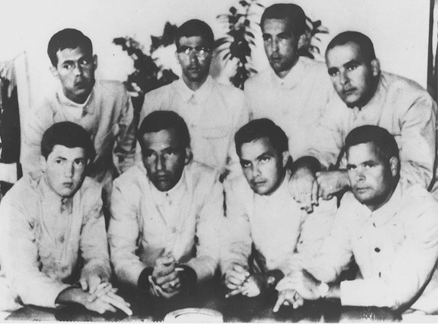

Опір в полоні
Гавайський знак «на удачу»

Slide 34
Втеча
Детальний план дій (варіанти)
Подумай про:
Ризик
те, що станеться, якщо все піде не так
те, як Твоя втеча вплине на інших, тобто тих, хто залишився
інше
  підготовка (+ майбутнє)
  використання зручного моменту
  випадок/нагода

Slide 35
Противник сподівається замінити ваші переконання іншими:
Підвищити співпрацю (в тому числі змушуючи людину сумніватися в своїх переконаннях, отже, менший опір)
Посіяти сумніви - недовіра владі, уряду, командирам: зниження опірності. Якщо полонені сваряться, їх легше використовувати
Посіяти незгоду між полоненими.
Люди, які переходять на ту сторону, приносять не дуже багато шкоди. Значно більше – люди, які несуть в собі зерно хаосу.
Контроль над людиною.

Slide 36
Кодекс поведінки в полоні
(США, Канада, Австралія/Нова Зеландія, Польща тощо
Стаття I:
Я громадянин своєї країни, воюю в силах, які захищають мою країну і наш спосіб життя. Я готовий віддати своє життя на їх захист.
Стаття II:
Я ніколи не зрічусь своєї вільної волі. Якщо я в команді, я ніколи не зраджу членів моєї команди, поки вони матимуть засоби для протистояння.
Стаття III:
Якщо я буду захоплений, я буду продовжувати протистояти усіма доступними мені засобами. Я докладу всіх зусиль, щоб втекти та допомогти іншим врятуватися. Я не прийму ані прощення, ні особливих подяк від ворога.

Slide 37
Кодекс поведінки в полоні
Стаття IV:
Якщо я стану військовополоненим, я буду зберігати віру у своїх товаришів по ув'язненню. Я не надам жодної інформації та не братиму участь у будь-яких діях, які можуть завдати шкоди моїм товаришам. Якщо я старший, я візьму на себе командування. Якщо ні, то я підкорюсь законним наказам тих, хто є старшим, і всіляко підтримуватиму їх.
Стаття V:
Під час з'ясування, чи повинен я вважатись військовополоненим, я повинен повідомити ім'я, звання, службовий номер та дату народження. Я буду ухилятись від відповіді на додаткові запитання, наскільки це тільки буде можливо. Я не буду робити жодних усних або письмових заяв, які були б нелояльними до моєї країни та її союзників, або завдати шкоди їхній справі.
Стаття VI:
Я ніколи не забуду, що я громадянин своєї країни, воюю за свободу, відповідаю за мої дії і залишаюсь вірним принципам, які зробили мою країну вільною. Я буду вірним моєму Богу і Україні.

Slide 38
Ваша стратегія – “прийняття та пристосування”.
Ваша головна мета – вижити і зберегти фізичне й психічне здоров’я.
Ваше головне завдання – не допускати як боягузтва, так і нерозумної бравади, зберігати самовладання, самоконтроль і самоповагу.
Ваш девіз – “Вижити, щоби перемогти!”.

